Slide 1
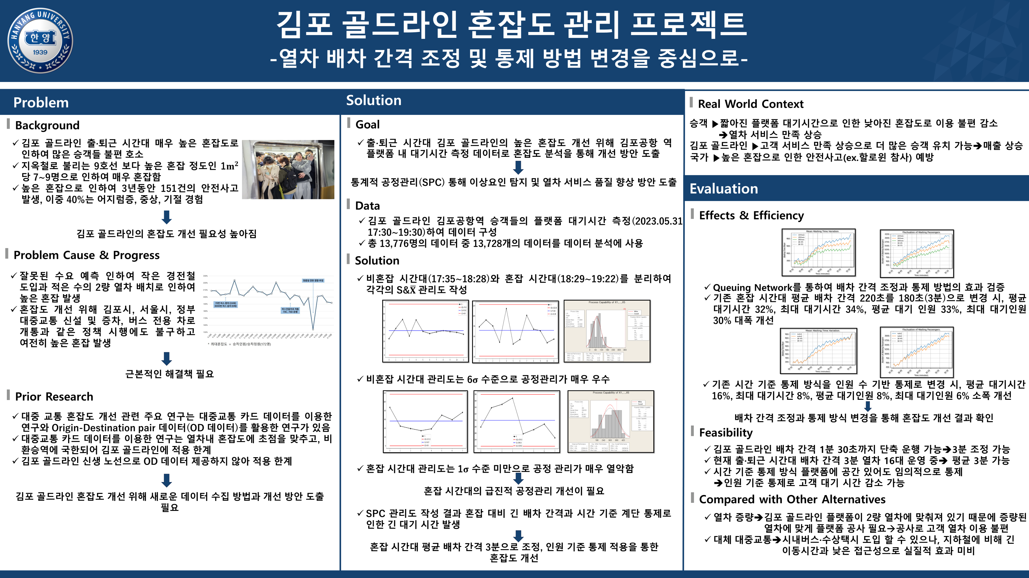
김포 골드라인 혼잡도 관리 프로젝트
2023/06/16
산업데이터엔지니어링학과
2022170938/2022153482
강병모/나선옥

Slide 2
김포 골드라인 혼잡도 관리 프로젝트
2023/06/16
산업데이터엔지니어링학과
2022170938/2022153482
강병모/나선옥

Slide 3
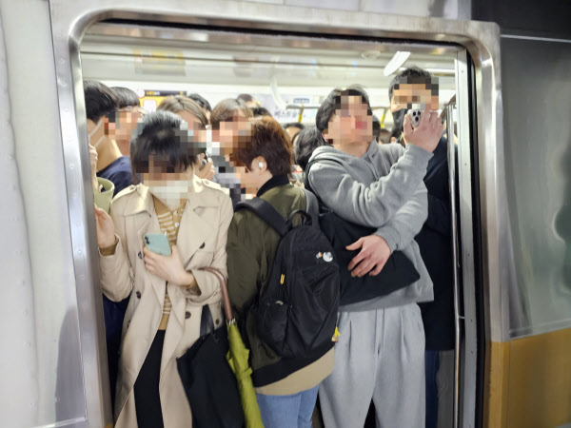
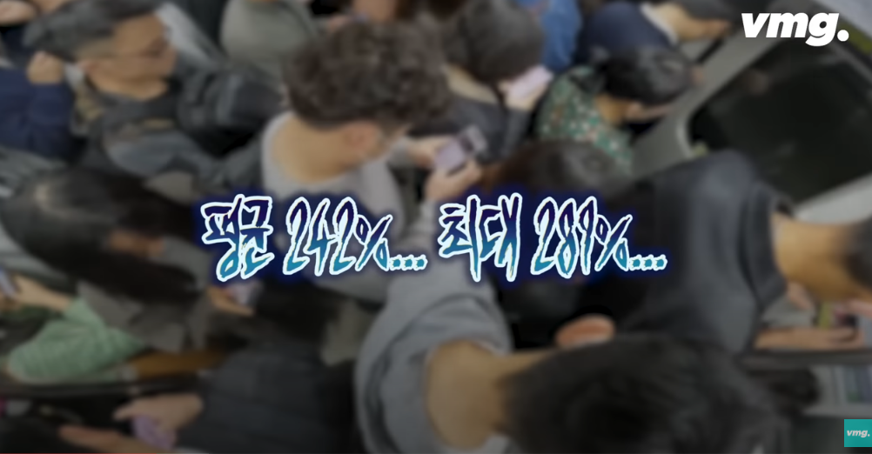
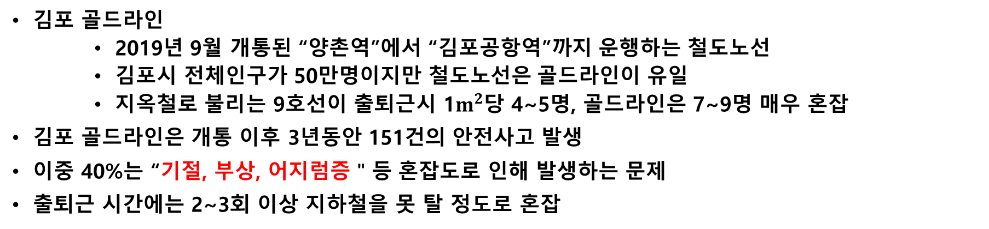
Background
김포 골드라인
2019년 9월 개통된 “양촌역”에서 “김포공항역”까지 운행하는 철도노선
김포시 전체인구가 50만명이지만 철도노선은 골드라인이 유일
지옥철로 불리는 9호선이 출퇴근시 1$m^{2}$당 4~5명, 골드라인은 7~9명 매우 혼잡
김포 골드라인은 개통 이후 3년동안 151건의 안전사고 발생
이중 40%는 “기절, 부상, 어지럼증＂등 혼잡도로 인해 발생하는 문제
출퇴근 시간에는 2~3회 이상 지하철을 못 탈 정도로 혼잡
Notes:
이러한 이유로 혼잡도 개선의 필요성을 느낌

Slide 4
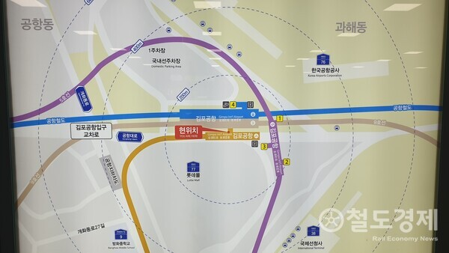
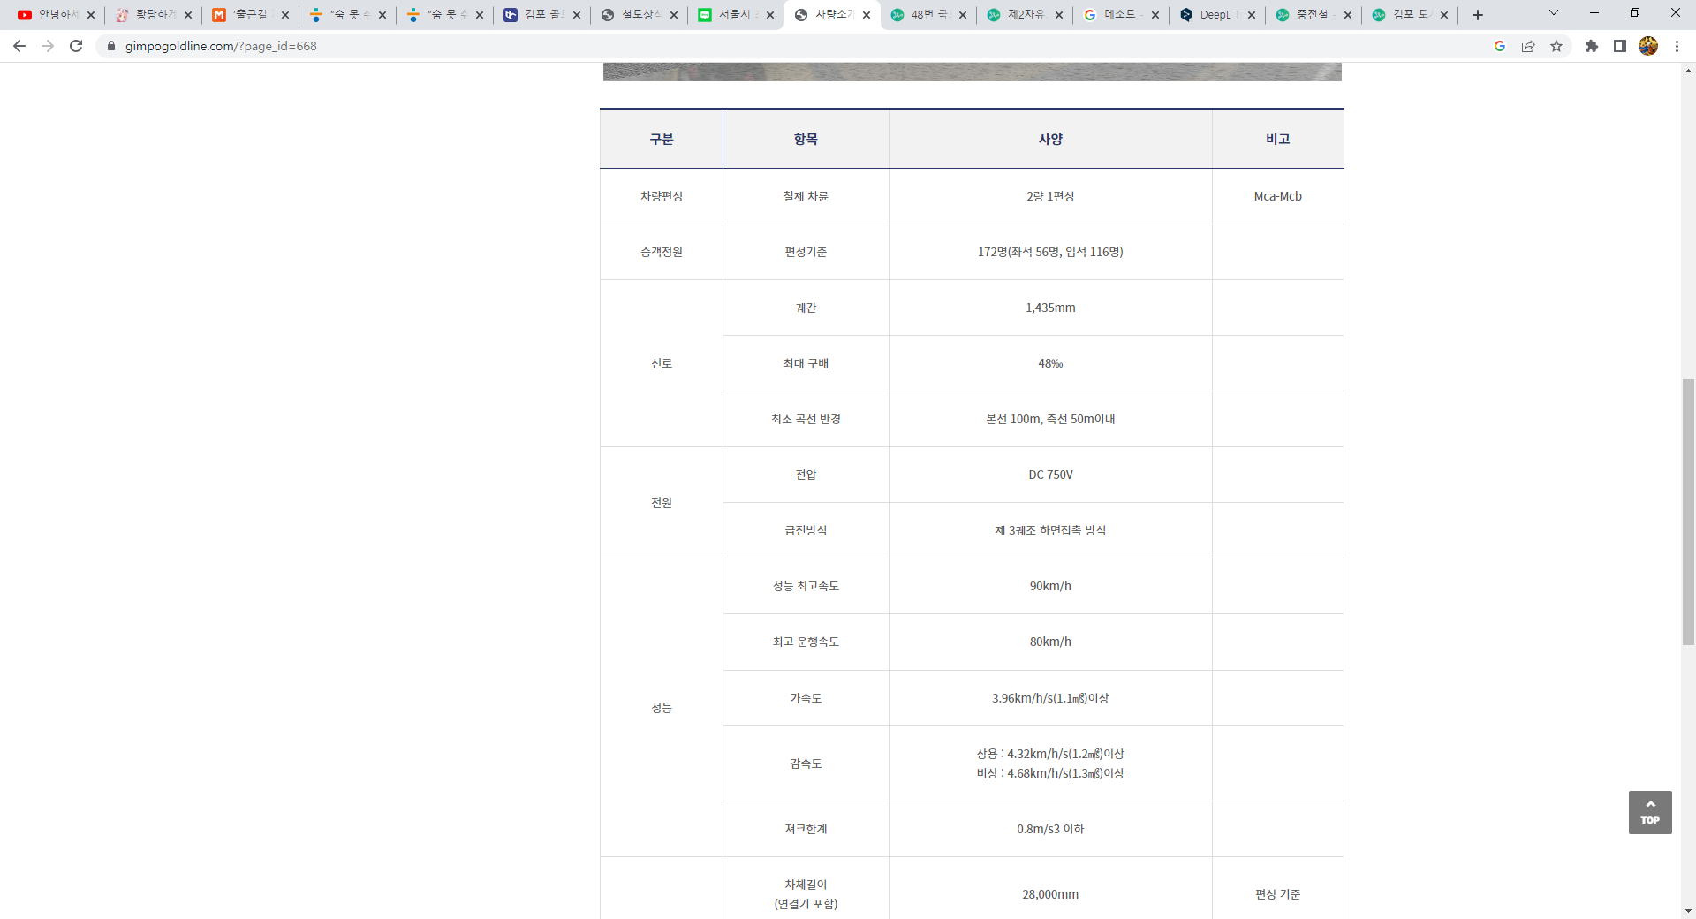
Introduction
김포 골드라인 김포공항역 혼잡문제가 발생하는 이유
김포공항역은 골드라인 유일의 환승역
→9호선, 5호선, 공항철도이 모두 지나는 환승구조
단방형 승강장 구조
2량 1편성(1편성 당 정원 172명) & 수용인원이 적은 경전철 배치
➔수요예측 실패
https://gimpogoldline.com/?page_id=668
Notes:
초기 4량 편성 계획이었으나 예산문제로 변경
(대형 중전철, 중형 중전철 대비 수용인원이 적음)
기본 설계상의 한계로 증차 이외의 해결이 불가능
시발점

Slide 5
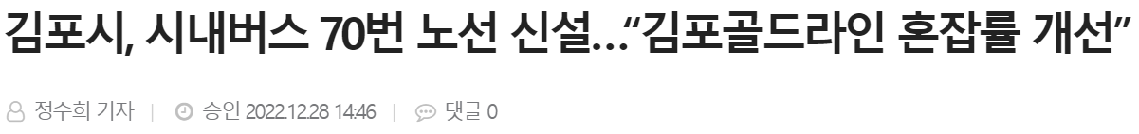
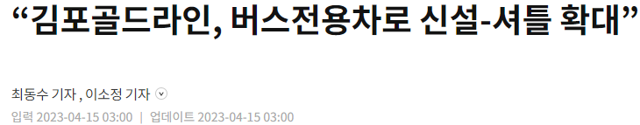
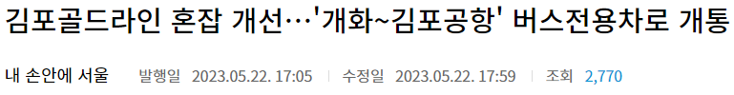
김포골드라인 혼잡도 개선 정책 시행
2023년 1월 2일 시내버스 70번 노선 신설
2023년 5월 9일 3000 A,B,C 노선 개통 및 70번 버스 증차
2023년 5월 26일 버스전용차로 개통 및 70 C, 70D 노선 개통

Slide 6
아직도 높은 혼잡도

Slide 7
“
김포골드라인 혼잡도 개선을 위해 많은 정책들이 시행되고 있는데, 실제로 혼잡도가 개선 되었을까? 만약 개선되지 않았다면, 무엇이 문제이며 어떻게 개선할 수 있을까?
”
Notes:
따라서, 본 프로젝트에서 많은 정책들로 인해 김포골드라인의 혼잡도가 개선되었는지 알아보며, 만약 개선되지 않았다면, 무엇이 문제이며 어떻게 개선할 수 있는지를 알아봄

Slide 8
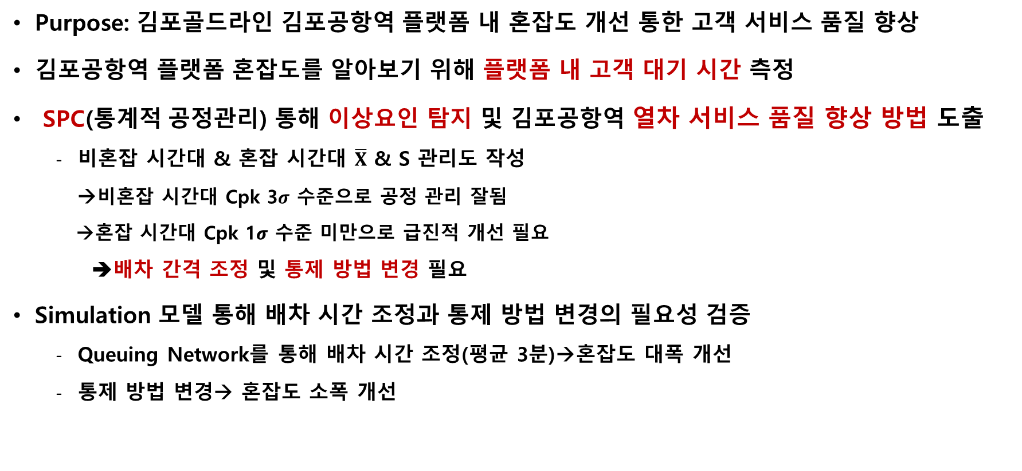
Summary
Purpose: 김포골드라인 김포공항역 플랫폼 내 혼잡도 개선 통한 고객 서비스 품질 향상
김포공항역 플랫폼 혼잡도를 알아보기 위해 플랫폼 내 고객 대기 시간 측정
SPC(통계적 공정관리) 통해 이상요인 탐지 및 김포공항역 열차 서비스 품질 향상 방법 도출
비혼잡 시간대 & 혼잡 시간대 $\overline{X}$ & S 관리도 작성
→비혼잡 시간대 Cpk 3$σ$ 수준으로 공정 관리 잘됨
→혼잡 시간대 Cpk 1𝝈 수준 미만으로 급진적 개선 필요
➔배차 간격 조정 및 통제 방법 변경 필요
Simulation 모델 통해 배차 시간 조정과 통제 방법 변경의 필요성 검증
Queuing Network를 통해 배차 시간 조정(평균 3분)→혼잡도 대폭 개선
통제 방법 변경→ 혼잡도 소폭 개선

Slide 9
Prior Research Method
대중교통카드 데이터 활용 승강장 혼잡도 추정 연구(신성일 2011, 이호 et al., 2015)
교통카드 사용 데이터를 통해 열차 혼잡도 계산
-승객들이 무슨 역을 이용하는 지에 따라 해당 노선 혼잡도, 열차내 혼잡도 초점
-비 환승역 국한
➔김포골드라인 적용 한계
Origin-Destination (OD) pair 데이터 활용 동적 프로그레밍를 이용한 승객 흐름 제어 연구 (Yin et al., 2017)
-다른 열차의 도착시간 조정(시간표 조정) 통해 승강장에 도착하는 승객 수 조정
-김포골드라인 OD 데이터 제공 X
➔김포골드라인 적용 한계
➔김포공항 역 플랫폼 혼잡도를 분석하기 위해 데이터 수집의 필요성

Slide 10
Data 개요
데이터 개요
김포 골드라인 김포공항역 승객들의 플랫폼 대기시간으로 구성된 데이터
데이터 수집 목적
김포 골드라인 혼잡도 개선을 위한 row data 구축
데이터 수집기간
2023.05.31(수) 17:30 ~ 19:30(2시간)
데이터 수집장소
김포 골드라인 김포공항역 대합실과 플랫폼
데이터 수집인원
강병모, 나선옥(2인)
Notes:
저희가 수집한 데이터는 다음과 같습니다.

Slide 11
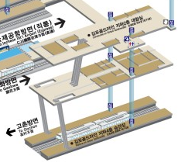
Data 수집
데이터 수집 전 기본 가정
도착시간이 분단위까지 같은 사람은 똑같은 열차를 타고 떠날 것이다. (17:30:01에 온 사람이 3번 열차를 탔다면, 17:30:59에 도착한 사람도 3번 열차를 탔을 것이다.)
모든 승객은 플랫폼까지 직행하여 열차를 탑승할 것이다. (17:30:01에 도착한 사람은 17:31:01에 도착한 사람보다 먼저 플랫폼에 도착할 것이다.)
열차 탑승은 플랫폼에 도착한 순서대로 선입선출(FIFO)로 이루어질 것이다.
데이터 수집 방법
1번 작업자가 승객들의 대합실 도착시간을 기록
1번 작업자는 매 1분마다 2번 위치의 작업자에게 1분마다 특이한 인상착의를 가지는 사람의 정보를 전달(가방, 옷, 키 등)
2번 작업자는 1번 작업자가 알려준 인상착의의 승객이 내려오면 열차 탑승내역을 기록
매칭이 되는 사람을 발견하지 못한 경우 첫번째 기본 가정에 의해 처리 (17:30:00 승객을 못 찾았지만 17:31:00 승객이 방금 들어온 3번 열차를 탔다면, 17:30:00 승객은 같은 3번 열차를 탔을 것으로 추정)
1
2

Slide 12
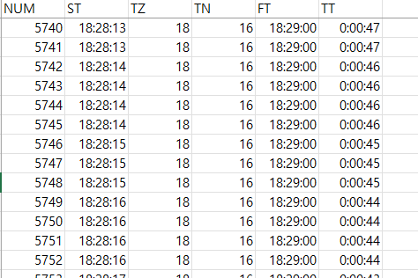
Data 결과
총 13,776건 수집, 매칭이 어려운 48개의 데이터를 제외한 13,728개의 데이터 분석 사용
수집 데이터 구성
NUM: 승객의 도착순서
ST: 대합실 도착 시간
TZ: 3분 간격으로 부여한 시간대
TN: 탑승한 열차의 차량번호 (17시 35분 이후 순차부여)
FT: 열차를 타고 떠난 시간
TT: 총 대기시간(ST-FT)
수집된 데이터 SPC 적용하여 김포 골드라인 혼잡도 개선 방안 도출
<수집 데이터 예시>
표시된 영역은 18:28:15에 도착한 5,747번째 승객이며, 이 승객은 18번째 타임존에 해당함. 이 승객은 16번째 열차를 타고 18:29:00 역을 떠났으며, 총 45초간 대기함

Slide 13
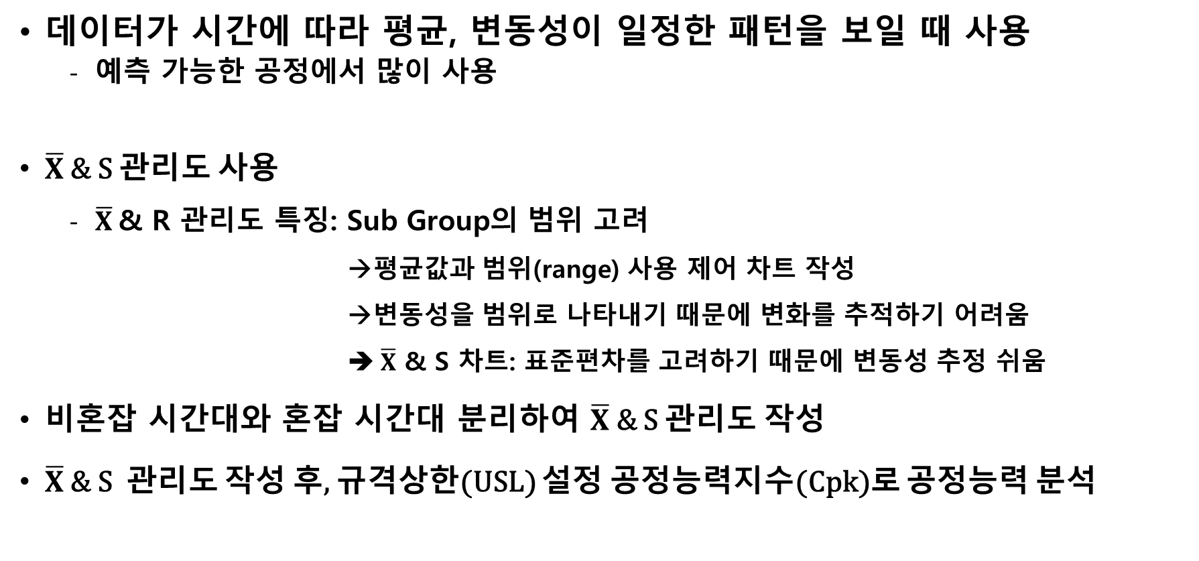
SPC
데이터가 시간에 따라 평균, 변동성이 일정한 패턴을 보일 때 사용
예측 가능한 공정에서 많이 사용
$\overline{X}$ & S 관리도 사용
$\overline{X}$& R 관리도 특징: Sub Group의 범위 고려
→평균값과 범위(range) 사용 제어 차트 작성
→변동성을 범위로 나타내기 때문에 변화를 추적하기 어려움
➔ $\overline{X}$ & S 차트: 표준편차를 고려하기 때문에 변동성 추정 쉬움
비혼잡 시간대와 혼잡 시간대 분리하여 $\overline{X}$ & S 관리도 작성
$\overline{X}$ & S 관리도 작성 후, 규격상한(USL) 설정 공정능력지수(Cpk)로 공정능력 분석

Slide 14
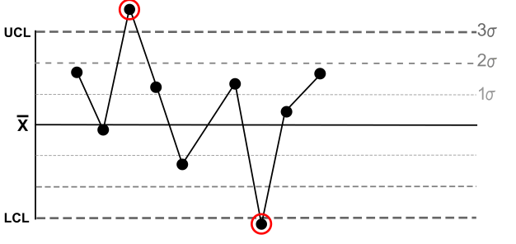
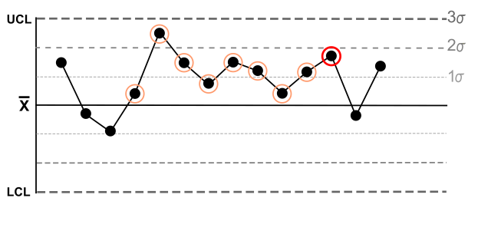
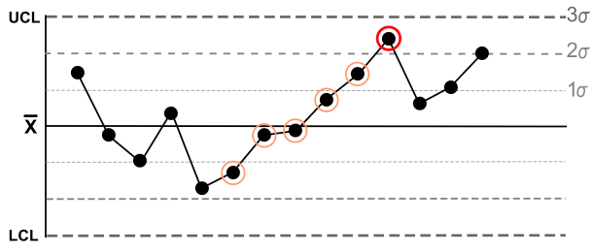
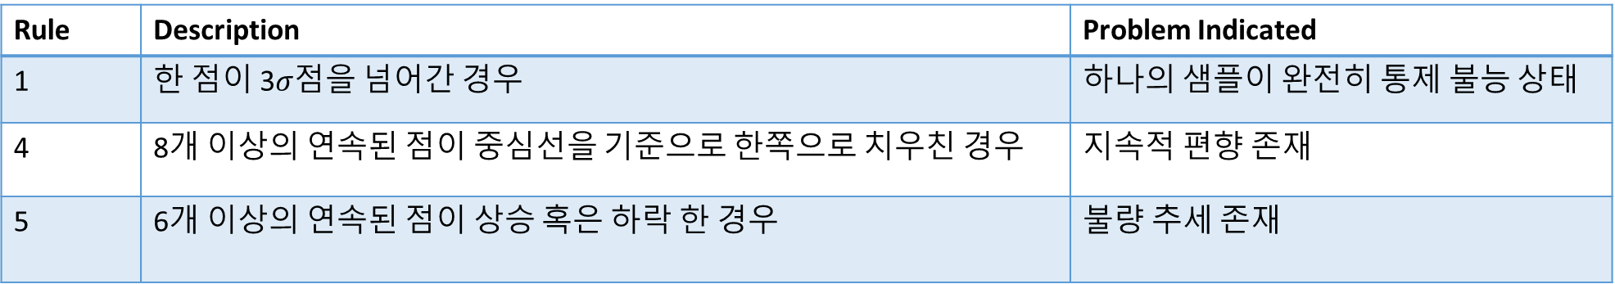
SPC
Weco Rules
Rule | Description | Problem Indicated
1 | 한 점이 3$σ$점을 넘어간 경우 | 하나의 샘플이 완전히 통제 불능 상태
4 | 8개 이상의 연속된 점이 중심선을 기준으로 한쪽으로 치우친 경우 | 지속적 편향 존재
5 | 6개 이상의 연속된 점이 상승 혹은 하락 한 경우 | 불량 추세 존재
<Rule 1>
<Rule 4>
<Rule 5>

Slide 15
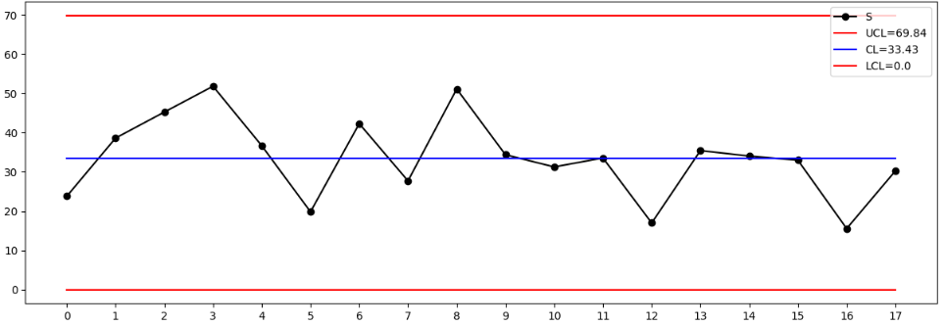
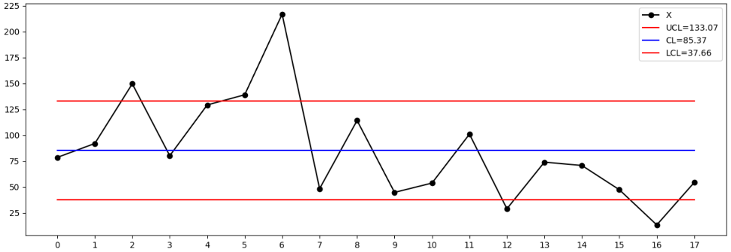
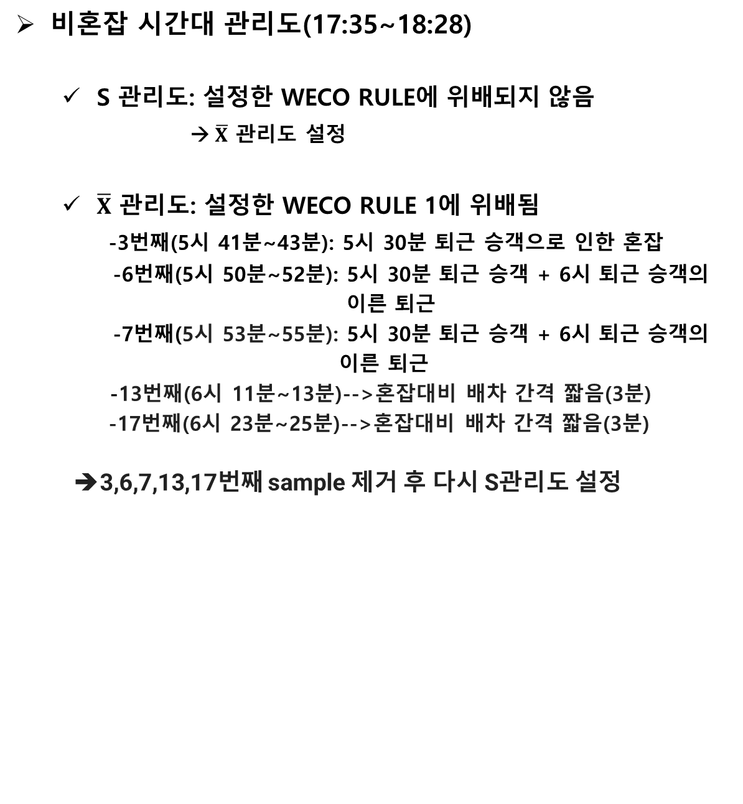
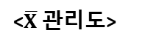
SPC
비혼잡 시간대 관리도(17:35~18:28)
S 관리도: 설정한 WECO RULE에 위배되지 않음
→ $\overline{X}$ 관리도 설정
$\overline{X}$ 관리도: 설정한 WECO RULE 1에 위배됨
-3번째(5시 41분~43분): 5시 30분 퇴근 승객으로 인한 혼잡
-6번째(5시 50분~52분): 5시 30분 퇴근 승객 + 6시 퇴근 승객의 이른 퇴근
-7번째(5시 53분~55분): 5시 30분 퇴근 승객 + 6시 퇴근 승객의 이른 퇴근
-13번째(6시 11분~13분)-->혼잡대비 배차 간격 짧음(3분)
-17번째(6시 23분~25분)-->혼잡대비 배차 간격 짧음(3분)
➔3,6,7,13,17번째 sample 제거 후 다시 S관리도 설정
<S 관리도>
<$\overline{X}$ 관리도>

Slide 16
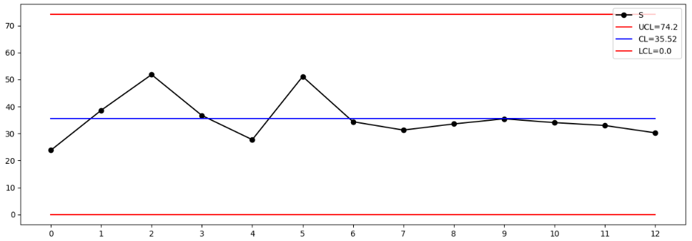
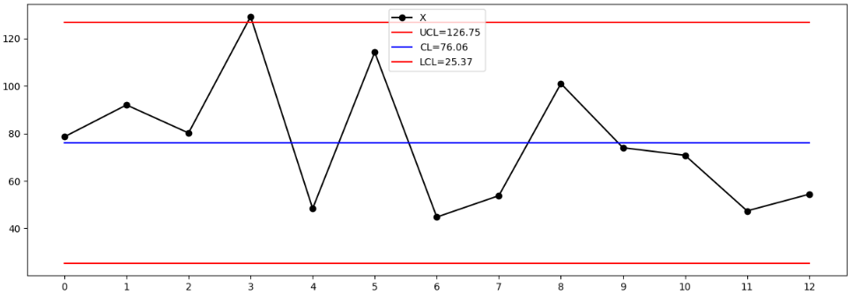
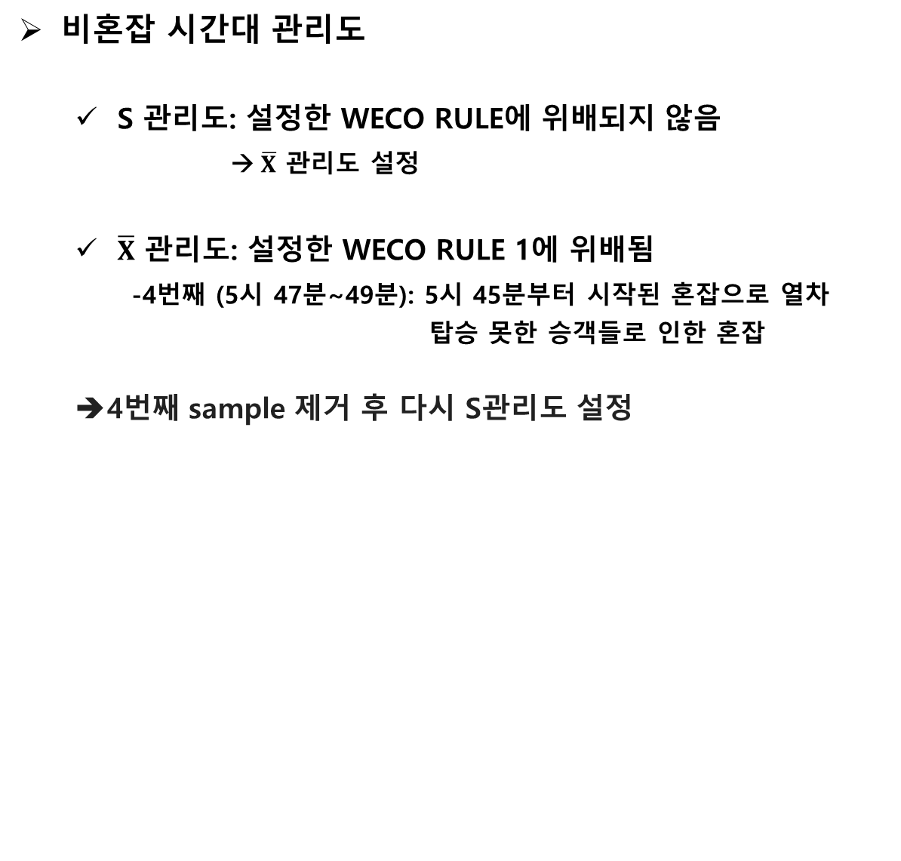
SPC
비혼잡 시간대 관리도
S 관리도: 설정한 WECO RULE에 위배되지 않음
→ $\overline{X}$ 관리도 설정
$\overline{X}$ 관리도: 설정한 WECO RULE 1에 위배됨
-4번째 (5시 47분~49분): 5시 45분부터 시작된 혼잡으로 열차 탑승 못한 승객들로 인한 혼잡
➔4번째 sample 제거 후 다시 S관리도 설정
<S 관리도>
<$\overline{X}$ 관리도>

Slide 17
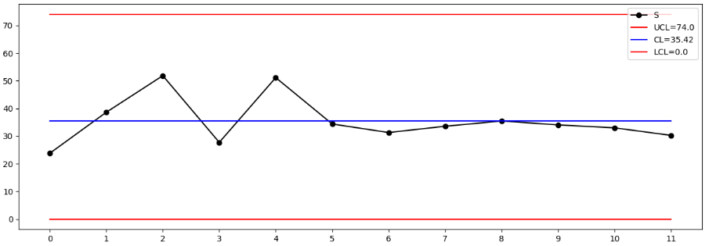
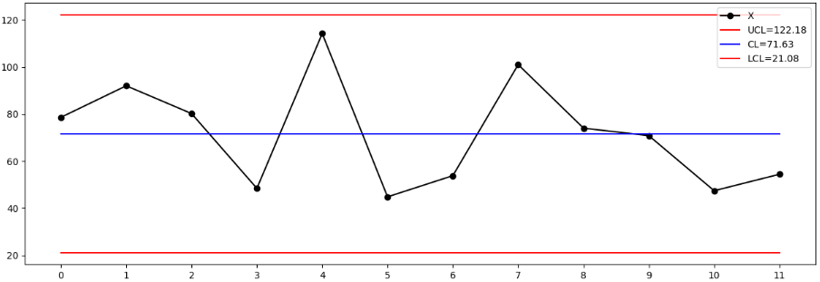
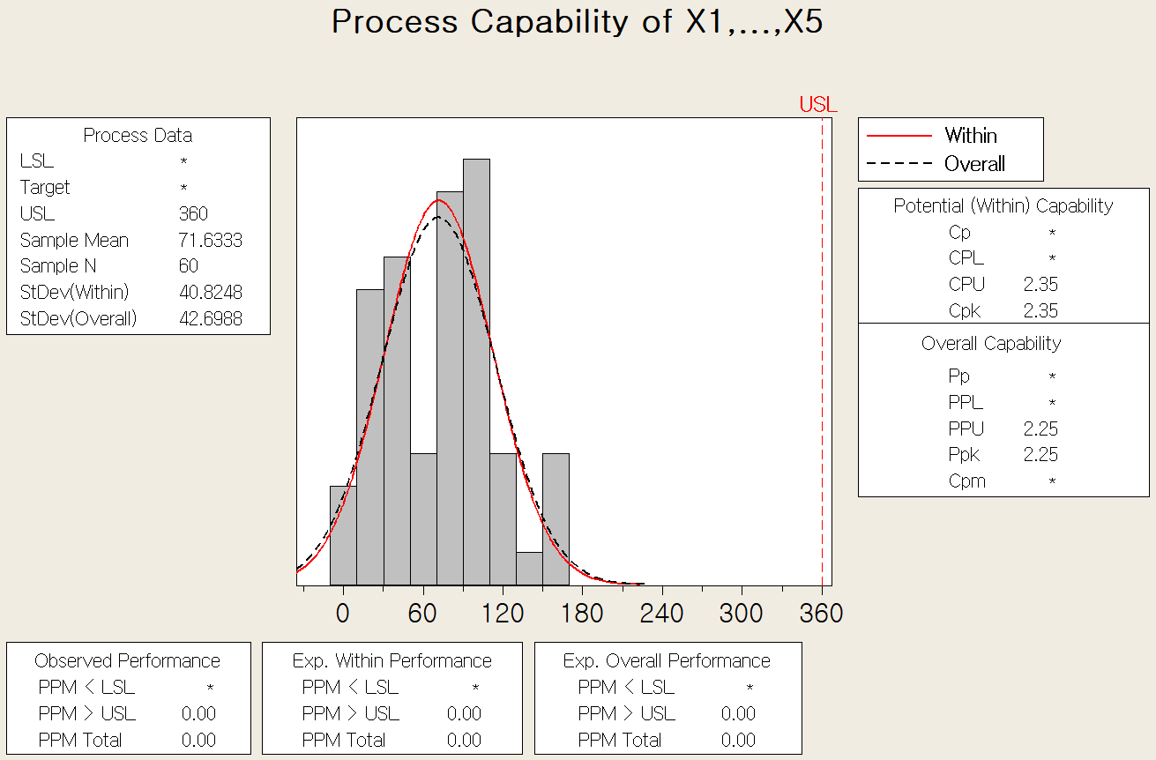
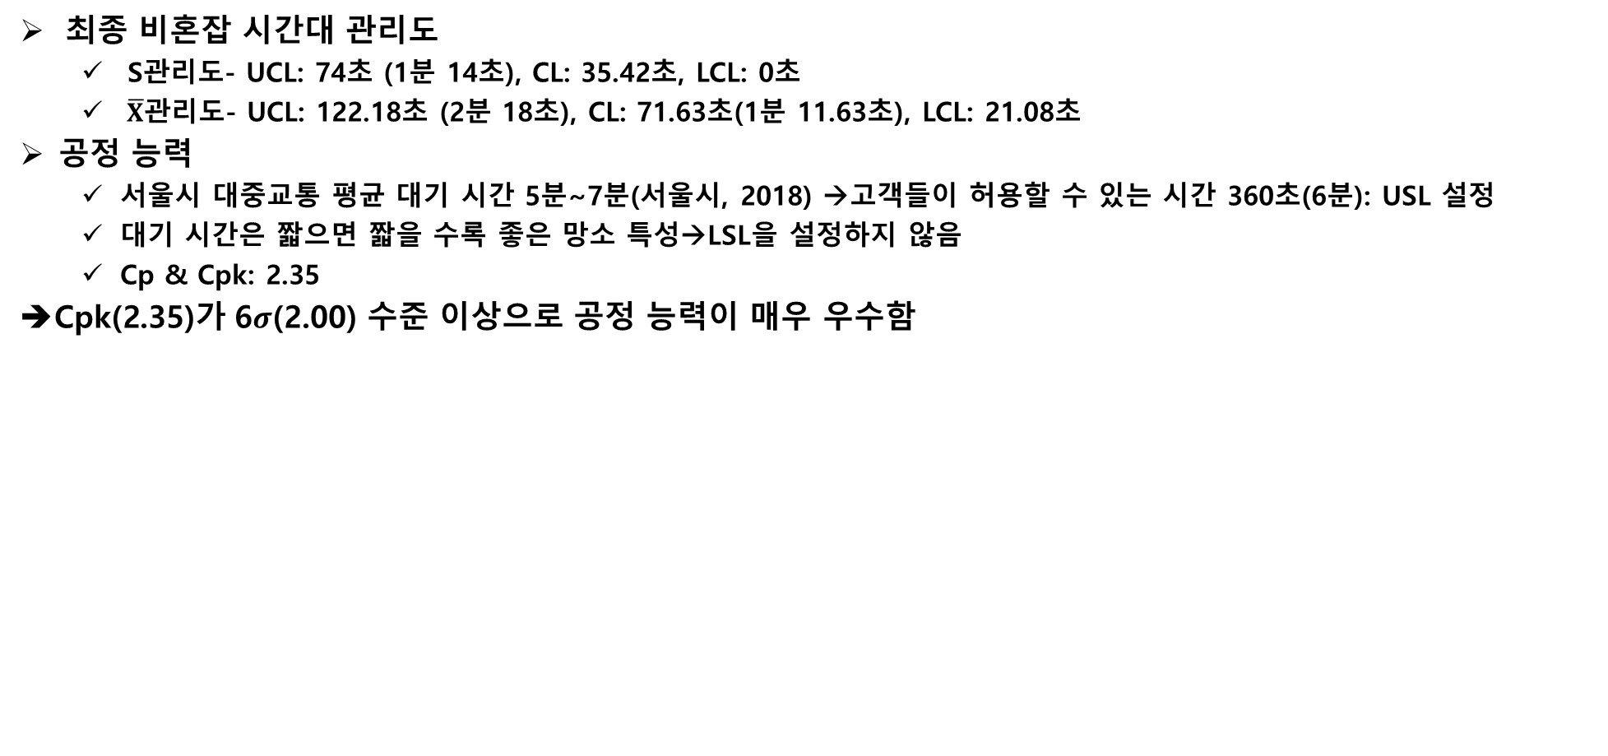
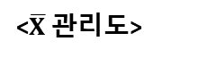
SPC
<S 관리도>
<$\overline{X}$ 관리도>
<공정 능력 분석>
최종 비혼잡 시간대 관리도
S관리도- UCL: 74초 (1분 14초), CL: 35.42초, LCL: 0초
$\overline{X}$관리도- UCL: 122.18초 (2분 18초), CL: 71.63초(1분 11.63초), LCL: 21.08초
공정 능력
서울시 대중교통 평균 대기 시간 5분~7분(서울시, 2018) →고객들이 허용할 수 있는 시간 360초(6분): USL 설정
대기 시간은 짧으면 짧을 수록 좋은 망소 특성→LSL을 설정하지 않음
Cp & Cpk: 2.35
➔Cpk(2.35)가 6$σ$(2.00) 수준 이상으로 공정 능력이 매우 우수함
Notes:
규격 상한, 규격하한

Slide 18
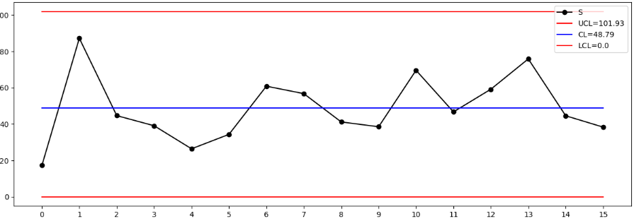
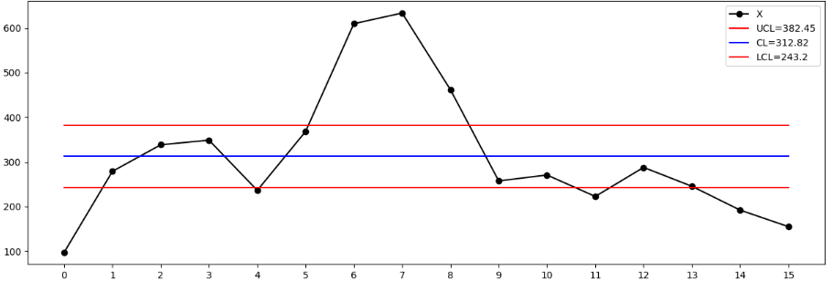
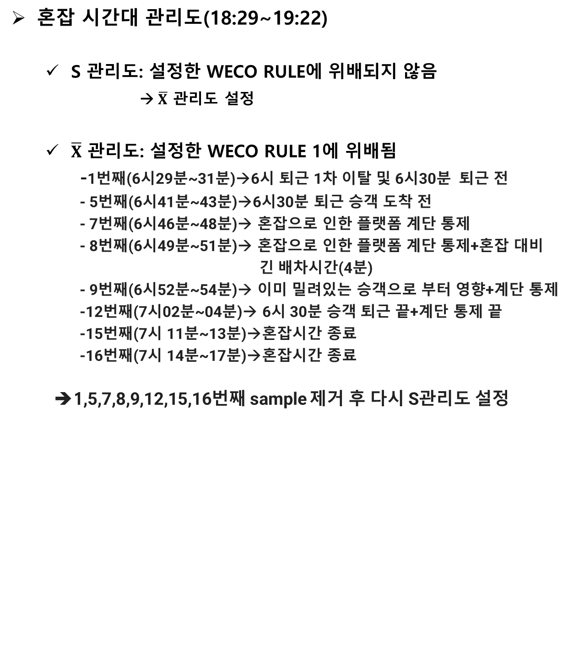
SPC
혼잡 시간대 관리도(18:29~19:22)
S 관리도: 설정한 WECO RULE에 위배되지 않음
→ $\overline{X}$ 관리도 설정
$\overline{X}$ 관리도: 설정한 WECO RULE 1에 위배됨
-1번째(6시29분~31분)→6시 퇴근 1차 이탈 및 6시30분 퇴근 전
- 5번째(6시41분~43분)→6시30분 퇴근 승객 도착 전
- 7번째(6시46분~48분)→ 혼잡으로 인한 플랫폼 계단 통제
- 8번째(6시49분~51분)→ 혼잡으로 인한 플랫폼 계단 통제+혼잡 대비 긴 배차시간(4분)
- 9번째(6시52분~54분)→ 이미 밀려있는 승객으로 부터 영향+계단 통제
-12번째(7시02분~04분)→ 6시 30분 승객 퇴근 끝+계단 통제 끝
-15번째(7시 11분~13분)→혼잡시간 종료
-16번째(7시 14분~17분)→혼잡시간 종료
➔1,5,7,8,9,12,15,16번째 sample 제거 후 다시 S관리도 설정
<S 관리도>
<$\overline{X}$ 관리도>

Slide 19
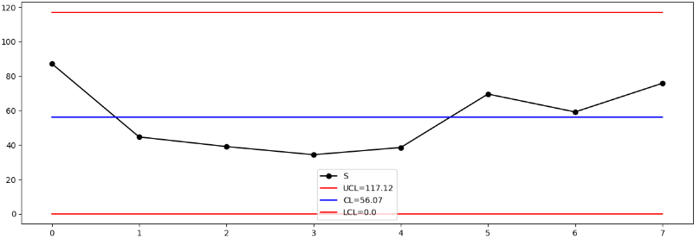
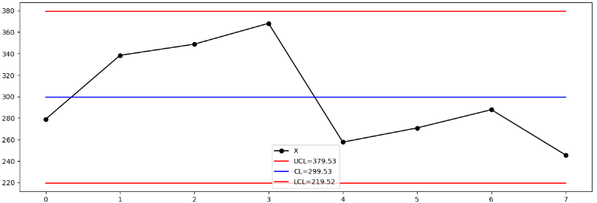
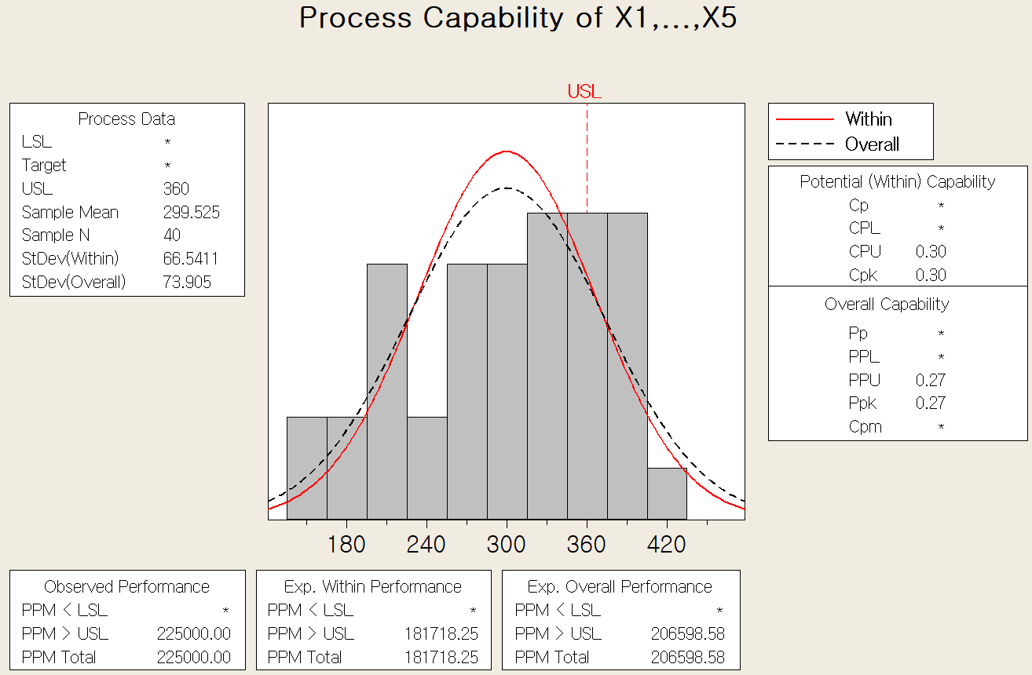
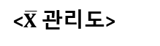
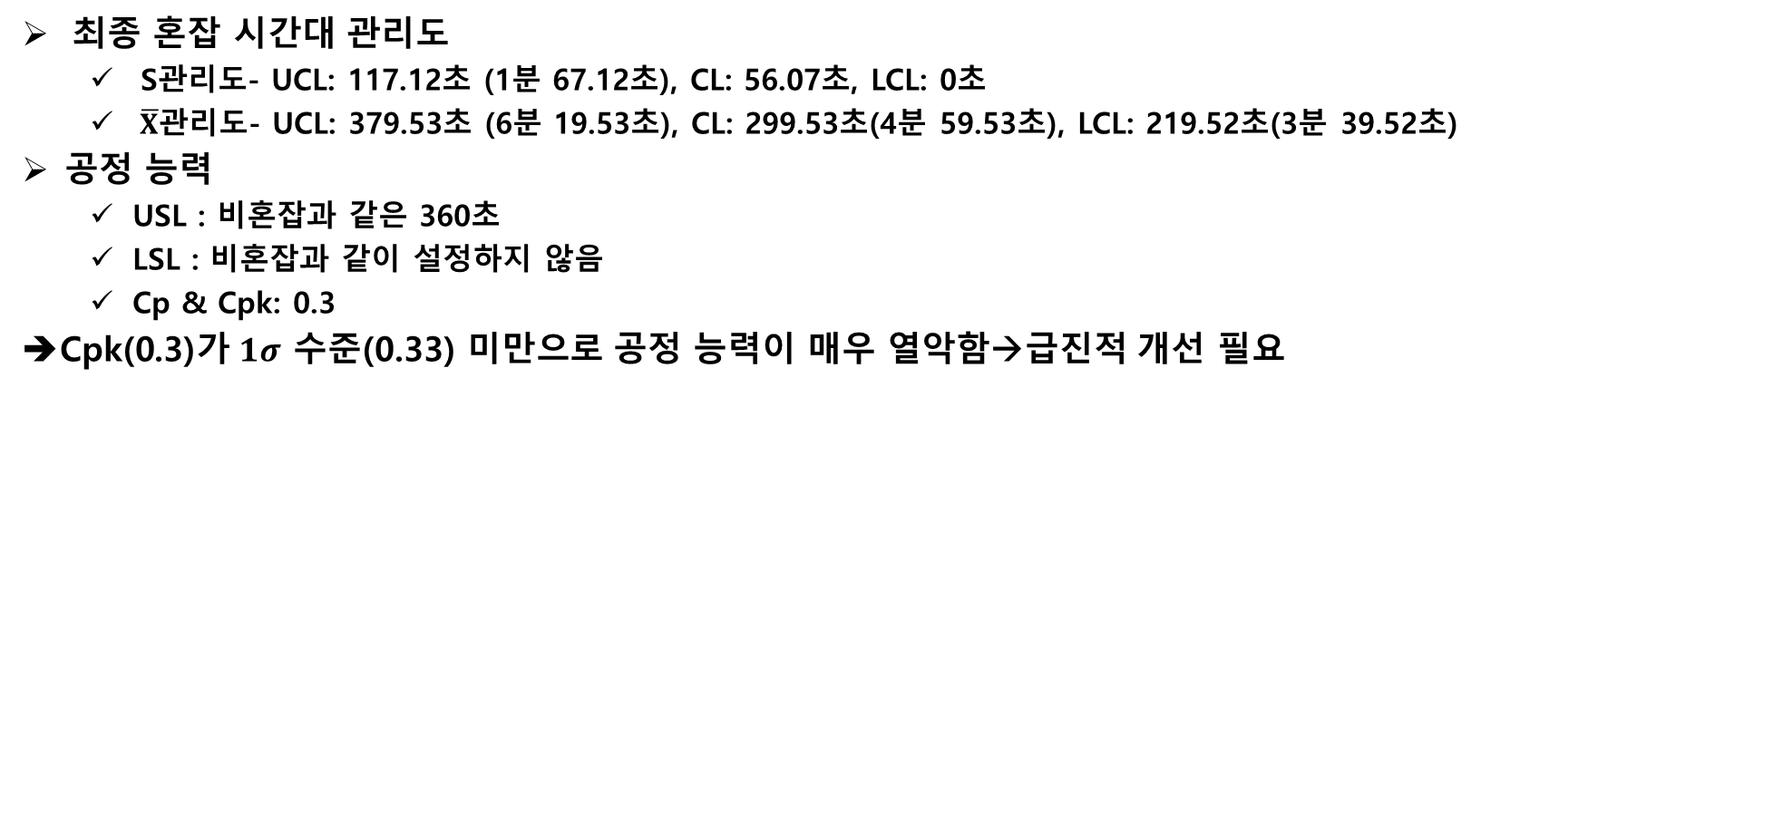
SPC
<S관리도>
<$\overline{X}$ 관리도>
<공정 능력 분석>
최종 혼잡 시간대 관리도
S관리도- UCL: 117.12초 (1분 67.12초), CL: 56.07초, LCL: 0초
$\overline{X}$관리도- UCL: 379.53초 (6분 19.53초), CL: 299.53초(4분 59.53초), LCL: 219.52초(3분 39.52초)
공정 능력
USL : 비혼잡과 같은 360초
LSL : 비혼잡과 같이 설정하지 않음
Cp & Cpk: 0.3
➔Cpk(0.3)가 $1σ$ 수준(0.33) 미만으로 공정 능력이 매우 열악함→급진적 개선 필요

Slide 20
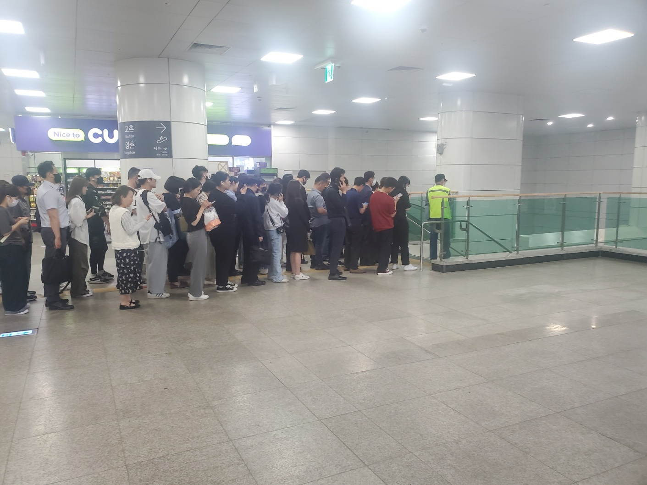
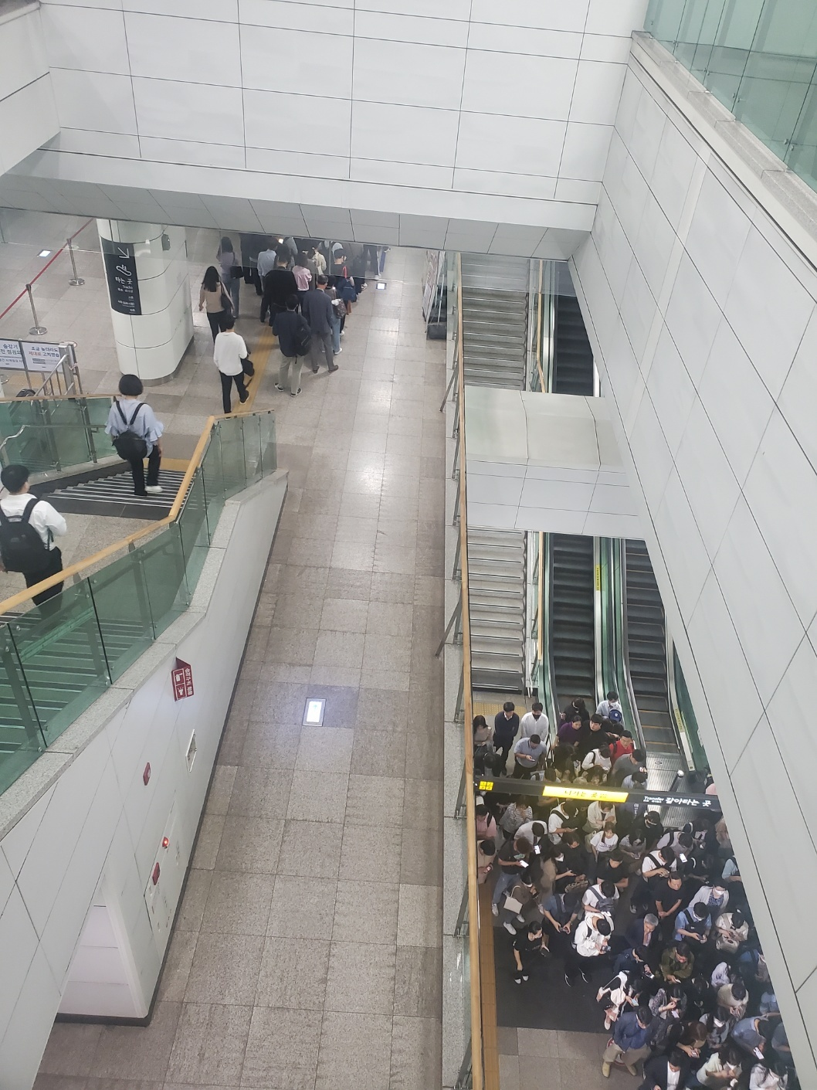
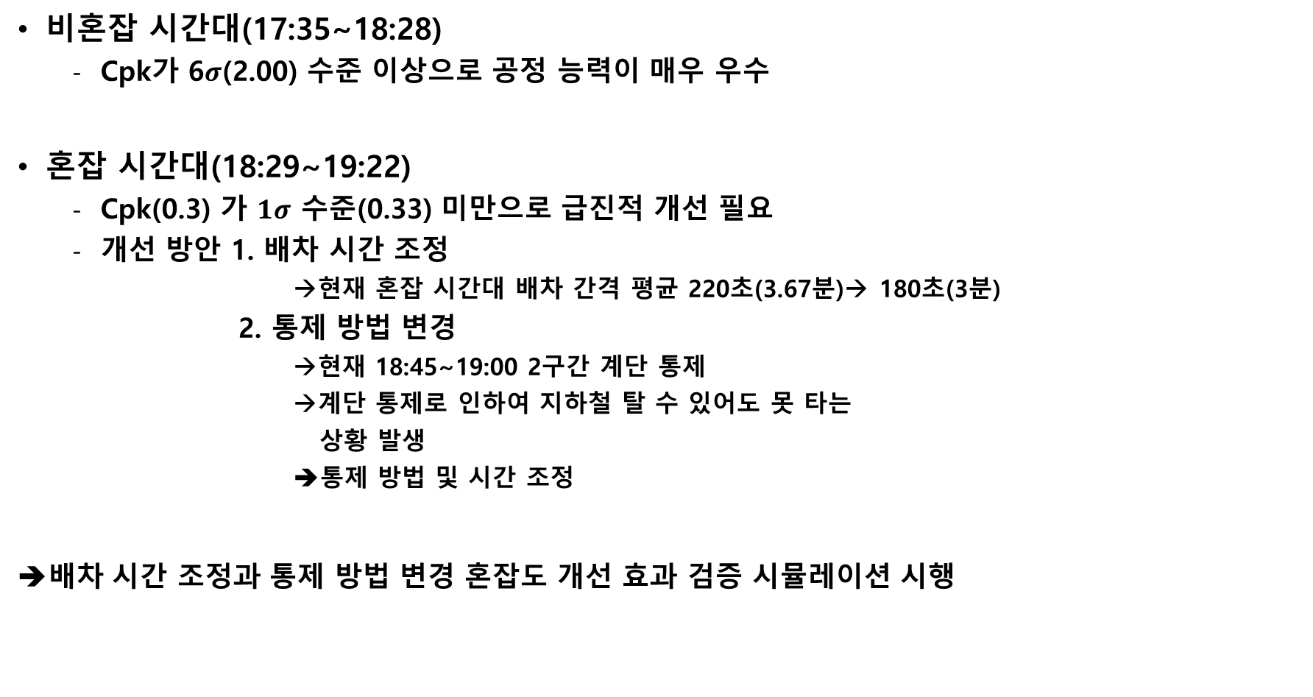
SPC Result
비혼잡 시간대(17:35~18:28)
Cpk가 6$σ$(2.00) 수준 이상으로 공정 능력이 매우 우수
혼잡 시간대(18:29~19:22)
Cpk(0.3) 가 $1σ$ 수준(0.33) 미만으로 급진적 개선 필요
개선 방안 1. 배차 시간 조정
→현재 혼잡 시간대 배차 간격 평균 220초(3.67분)→ 180초(3분)
2. 통제 방법 변경
→현재 18:45~19:00 2구간 계단 통제
→계단 통제로 인하여 지하철 탈 수 있어도 못 타는
상황 발생
➔통제 방법 및 시간 조정
➔배차 시간 조정과 통제 방법 변경 혼잡도 개선 효과 검증 시뮬레이션 시행
<1구간 계단 통제>
<2구간 계단 통제>

Slide 21
Simulation
Simulation Purpose: 승객 대기시간 & 시간별 대기인원 변동을 모델링 및 검증
배차 시간 조정과 통제 방법 변경을 통한 효과 검증 시뮬레이션 2가지 방법
프로그래밍을 통한 방법(Simply library)
시뮬레이션 소프트웨어(Anylogic)
시뮬레이션을 위한 네트워크
Queuing Network: 도착하는 작업들을 대기열에 저장 및 서비스를 받는 시스템
→ 도착율, 서비스율, 대기 시간등 모델링➔ 작업 처리 효율성과 대기 시간의 변화 분석
시뮬레이션 조작변수
차량 배차시간: 220초(현재), 200초, 180초로 3회 시행
인원통제: 시간에 따른 통제(6시 30~45분, 6시 ~ 7시), 대기인원에 따른 구간 통제
시뮬레이션을 통해 승객 대기시간 & 시간별 대기인원 변동을 모델링

Slide 22
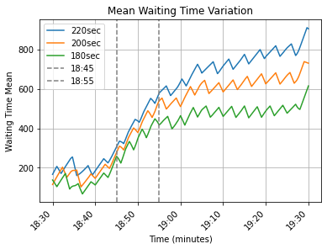
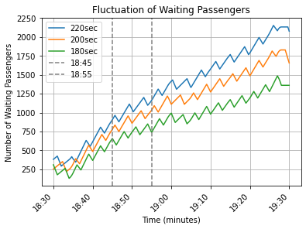
Simulation Result
배차 시간
열차간 배차간격 220초(3분40초), 200초(3분20초), 180초(3분) 시뮬레이션
1시간 기준 220초는 16대, 200초는 18대, 180초는 20대의 열차 도착
평균 대기시간 543초(9분3초)→465초(7분45초) 14%, 367초(6분7초) 32% 개선
최대 대기시간 889초(14분49초)→ 767초(12분47초) 14%, 585초(5분45초) 34% 개선
평균 대기인원 1,280명→ 1,084명(15%), 847명(33%) 개선
최대 대기인원 2,153명→ 1,829명(15%), 1,485명(30%) 개선
➔배차시간을 평균 180초(3분)으로 조정했을 때, 혼잡도 대폭 개선
<평균 대기시간 변화>
<대기 승객 수 변화>

Slide 23
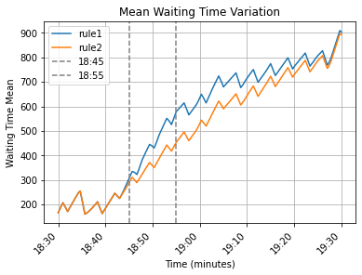
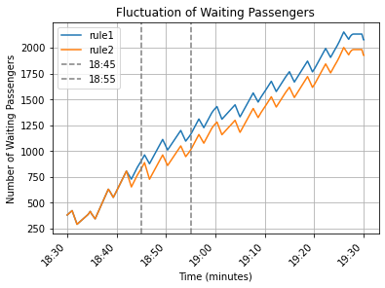
Simulation Result
통제 방식
기존 시간기준 통제(rule1)과 인원수 기반 통제(rule2)의 시뮬레이션 결과 비교
-Rule 2: 1회 최대 수송인원만큼 플랫폼에 배치
→시간기준 통제시 최대 인원 만큼 탑승 안 하는 경우 발생
통제시작 직후 큰 개선→ 통제시간 후반 기존과 비슷한 결과
평균 대기시간: 543초(9분 3초)에서 451초(7분 31초)→ 16% 개선
최대 대기시간: 899초(13분 31초)에서 824초(14분 59초)→ 8% 개선
평균 대기인원: 1,266명에서 1,153명으로 8% 개선
최대 대기인원: 2,204명에서 2,054명으로 6% 개선
➔통제 구간에서 발생하는 일시적인 대기시간 증가를 소폭 개선
<평균 대기시간 변화>
<대기 승객 수 변화>

Slide 24
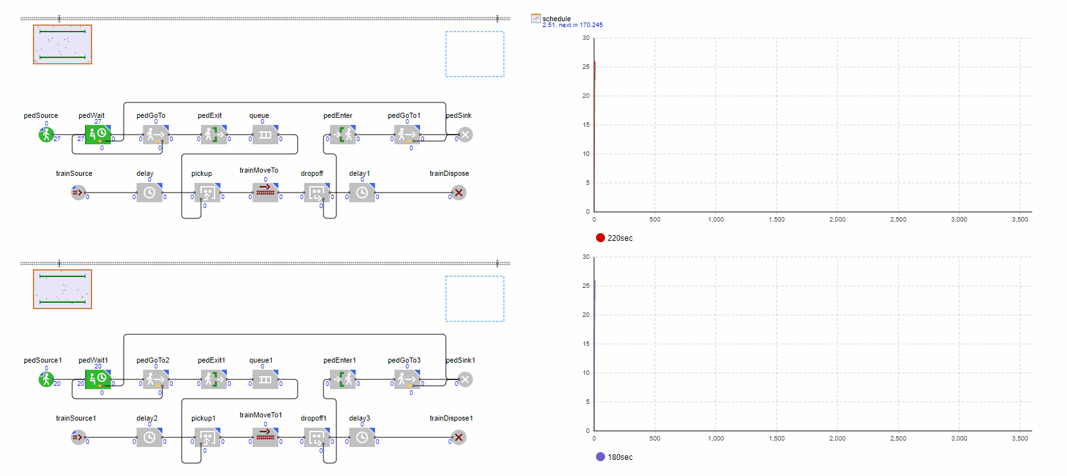
AnyLogic Result
Notes:
배차간격 변화에 따른 플랫폼 상황을 Anylogic을 통해 구현한 결과입니다.
왼쪽 박스는 플랫폼 상황을 나타낸것입니다.
승객들은 선입선출 가정에 따라, 먼저온 승객은 먼저 열차를 타고 떠나갑니다.

Slide 25
Project Result
김포 골드라인의 플랫폼 내 혼잡도 개선 위해 승객 대기시간 데이터 SPC에 적용
SPC의 결과 차량 배차시간과 통제 방식에 문제가 있음 확인, 이를 개선할 수 있는 방법 제시
본 연구에서는 도출된 결과를 시뮬레이션을 통해 검증, 배차 시간 3분 조정 10~30% 개선된 결과 획득

Slide 26
Limitation & Further Study
데이터 수집의 한계: 2명의 작업자가 전체 현장의 데이터를 수집하는데 한계가 존재함
→승객을 놓쳐서 발생하는 이상치, 결측치 존재
➔개선 위해 향후 데이터 수집 시 세밀한 가정 확립 후, 적정 인원 포함 세부 계획 수립 필요
데이터 부족의 한계: 변동하는 승강장 상황 열차 탑승인원 상정 위해 동적 수용인원(Dynamic Capacity) 설정 필요 →설정 위한 데이터(각 시점 별 열차 내 승객 데이터 등) 부족으로 임의의 수용인원(350명) 설정
➔개선 위해 향후 데이터 확보하여 동적 수용인원 설정 필요
분포 가정의 한계: 시뮬레이션시 초기에는 지수분포를 가정하여 접근
→ 혼잡 시간대 피크 시간대 존재→ 지수분포만으로 모델링 하는 데에는 한계 존재
→이를 고려하여 중간에 피크지점이 있는 다른 분포(감마분포, 얼랑분포 등)의 사용을 검토 였으나 적합한 분포 적용 못하여 시뮬레이션시 실제 수집 데이터를 그대로 활용
➔정확한 예측, 신뢰성 향상을 위해 향후 알맞은 분포 가정 필요

Slide 27
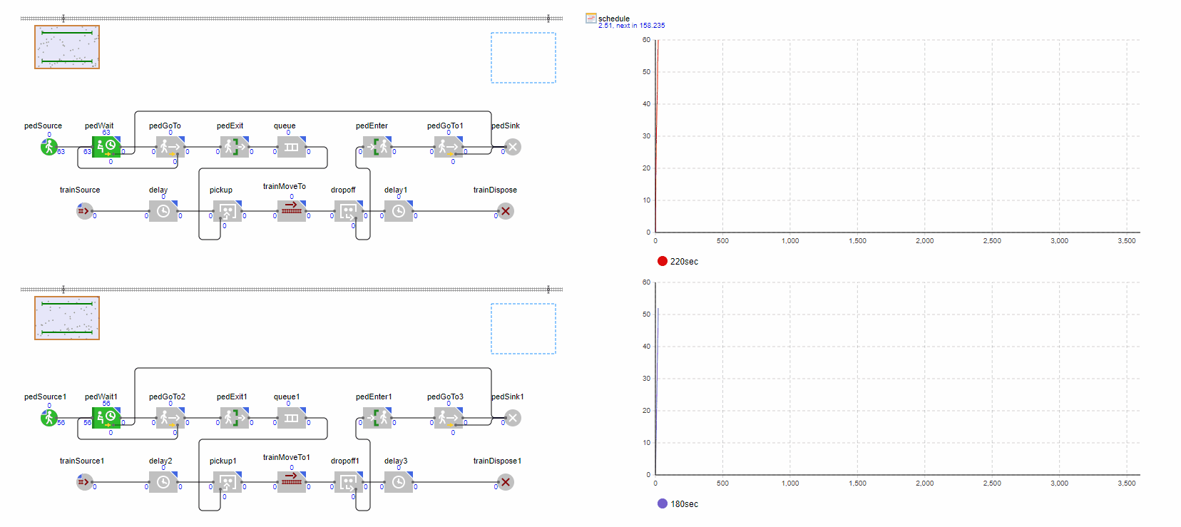
Appendix

Slide 28
References
서울특별시, 2018, “한눈에 보는 서울시민 대중교통 이용실태”, retrieved from https://media hub.seoul.go.kr/archives/105563 0?tr_code=m_snews
신성일, 2011, “대중교통카드를 활용한 도시철도 혼잡도 지표개발연구”, retrieved from https://www.si.re.kr/node/24771
이호, 최진경, 2015, “대중교통카드 자료를 활용한 도시철도 승강장 혼잡도 추정 알고리즘 개발”,한국철도학회, vol.18, pp. 270-277
Yin, JT., Yang, LX, et al., 2017, “Dynamic passenger demand oriented metro train scheduling with energy-efficiency and waiting time minimization: Mixed-integer linearprogra mming approaches”, Transportation Research Part B: Methodological, Vol.97, doi: 10.1016/j.trb.2017.01.001

